Slide 1


Slide 2
Arquitetura .NET – O Monolito Não Morreu!
Pedro Ramos
Engenheiro de Software @ Qualyteam

Slide 3

monólito
[Do gr. monólithos, pelo lat. monolithu.]
substantivo masculino
Fonte: Dicionário Aurélio da Língua Portuguesa
Bico do Papagaio - Itajaí, SC
Créditos da imagem ao TripAdvisor
1. Pedra de grandes dimensões.
2. Obra ou monumento feito de um só bloco de pedra; estela.

Slide 4
E no contexto de software?

Slide 5
Gigante
Acoplado
Sem testes
Código espaguete
Ruim de manter
Lento
Software legado
Ultrapassado
Não-Escalável

Slide 6
Gigante
Acoplado
Sem testes
Código espaguete
Ruim de manter
Lento
Software legado
Ultrapassado
Não-Escalável

Slide 7
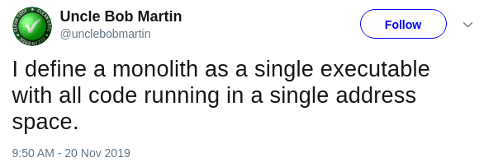
“Eu defino um monolito como um único executável com todo o código rodando em um único espaço de memória.

Slide 8

Vamos contar uma história!

Slide 9
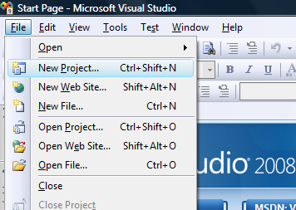
Tudo começou há cerca de 10 anos...

Slide 10
10 anos depois: O Problema
Aplicação em ASP.NET WebForms com 50 mil usuários ativos
Problemas de manutenção
Problemas de escalabilidade

Slide 11

Finalmente: A Salvação

Slide 12
Finalmente: A Salvação
Reescrever a aplicação em ASP.NET Core
Arquitetura e estratégia de deploy distribuída
Vida longa aos microsserviços!

Slide 13
1 ano depois: A Decepção
NÃO
TEVE
MILAGRE

Slide 14
Dores, dores e mais dores...
Muitos serviços e poucas equipes
Divisões de serviços equivocadas
Código espaguete
Lento
Acoplado
Não-Escalável
Ruim de manter

Slide 15


Slide 16
Colocando a bola no chão
Revisão do Produto
Revisão da Arquitetura
Caminhar para ser menos distribuído
Vida longa ao monolito!

Slide 17
O que aconteceu com a aplicação em WebForms?

Slide 18
Enquanto isso, no WebForms...
Foco em cultura DevOps
Escalabilidade horizontal e vertical através do deploy em AppServices
Melhoria de manutenção através de testes automatizados e refatoração

Slide 19
Quando usar microsserviços?

Slide 20
Não é uma decisão binária
Negócio
Evolução da arquitetura
Equipe

Slide 21


Obrigado!
/in/ramos-pedro
/ramospedro

